Slide 1

2023美赛第二次模拟汇报
2020 ICM D: Teaming Strategies
葛鸣城 杨博雯 贾怡萍
2023.1.19

Slide 2
问题速览
鉴于您的建模技能，您的主场足球队（在欧洲和其他地方称为橄榄球）哈士奇队的教练要求您的公司 Intrepid Champion Modeling (ICM) 帮助了解球队的动态。 特别是，教练要求你探索场上球员之间复杂的互动如何影响他们的成功。 目标不仅是检查直接导致得分的互动，而且探索整个比赛和整个赛季的团队动态，以帮助确定可以在下个赛季改善团队合作的具体策略。 教练要求 ICM 量化和形式化团队成功（和不成功）的结构和动力特征。

Slide 3
问题速览
1. 为球员之间的传球创建一个网络，其中每个球员都是一个节点，每一次传球都构成球员之间的纽带。 使用您的传球网络来识别网络模式，例如二元和三元配置以及团队编队。 还要考虑游戏中的其他结构指标和网络属性。 在查看交互时，您应该探索多个尺度，例如但不限于微观（成对）到宏观（所有玩家），以及短（每分钟）到长（整场比赛或整个赛季）等时间。
2. 确定反映成功团队合作的绩效指标（除了分数或胜利），例如比赛类型的多样性、球员之间的协调或贡献分配。 您还可以考虑其他团队级别的流程，例如适应性、灵活性、节奏或流程。 澄清战略是否普遍有效或取决于对手的反战略可能很重要。 使用您已确定的绩效指标和团队级流程来创建一个模型，该模型可捕获团队合作的结构、配置和动态方面。
3. 使用从您的团队合作模型中获得的见解来告知教练哪些类型的结构性策略对Huskies有效。 就网络分析表明他们应该在下个赛季做出哪些改变以提高团队成功率向教练提出建议。
4. 您对Huskies的分析使您能够在团队运动的受控环境中考虑群体动力。 了解使某些群体表现优于其他群体的一系列复杂因素对于社会如何发展和创新至关重要。 随着我们的社会越来越多地解决涉及团队的问题，您能否概括您的发现以说明如何设计更有效的团队？ 需要捕获团队合作的哪些其他方面来开发团队绩效的通用模型？

Slide 4
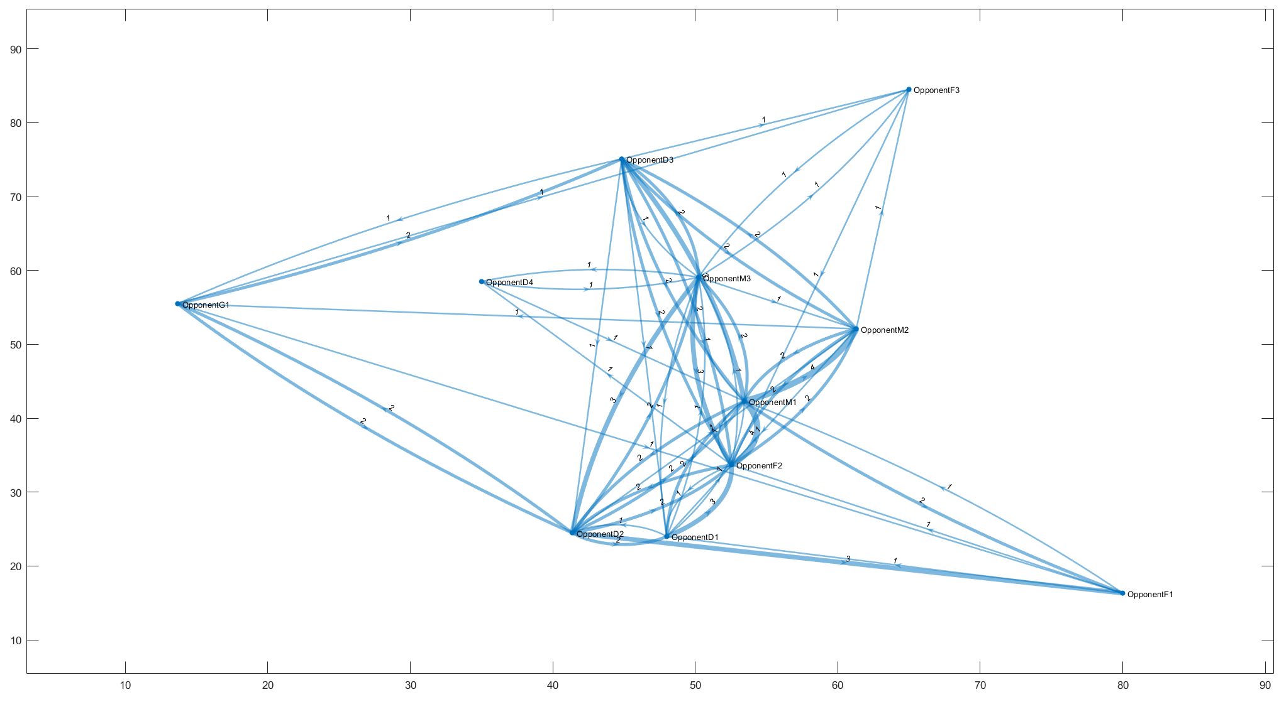
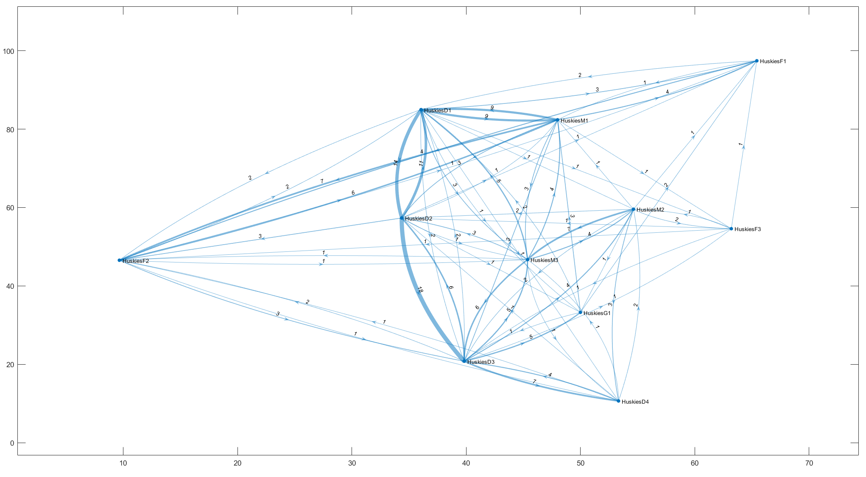
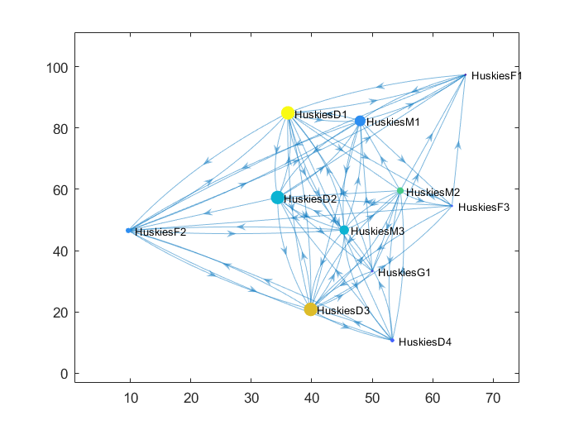

问题一
对于问题一，我们使用社会网络分析来构建传递网络， 并解释了网络的基本属性。 特定的网络特征分别从整体、局部和个别的角度进行分析。同时计算了网络中心度和随时间的变化。

Slide 5
问题二
层次分析法和熵权法下的权重
Forward
Attack | 0.084
Guard | 0.039
Pass | 0.065
Fault | 0.052
Midfield
Attack | 0.047
Guard | 0.050
Pass | 0.093
Fault | 0.096
其次，为了更全面地衡量团队合作绩效，我们整合个人贡献度，构建综合评价指标体系团队、团队结构、战略布局、环境变量和其他子指标。 为了明确个人对团队的贡献，结合主观和客观权重，使用层次分析法和熵权法构建子模型球员得分。

Slide 6
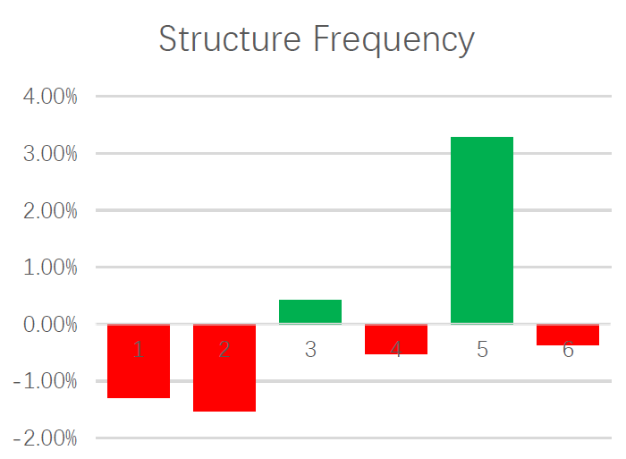
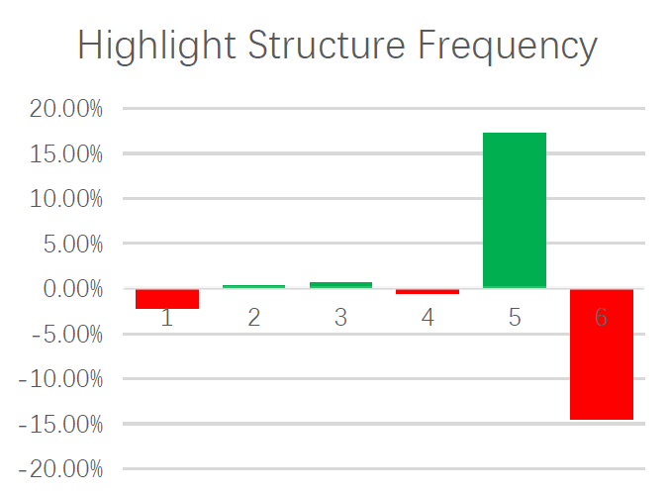
问题三
问题三，通过分析Huskies在高光表现中经常使用的阵型，我们发现哈士奇更倾向于采用防守反击的策略。 哈士奇平时在中前场和后场的表现都比较好，但是在中后卫方面很弱。 因此，我们建议哈士奇将长传冲球模式发扬光大。

Slide 7

问题四
最后，我们进一步探讨了将这些方法应用于一般团队活动的可能性。
PPT下载 http://www.1ppt.com/xiazai/

Slide 8
总结
基于社交网络分析，一些因素能够描述网络属性和团队合作的指标，包括网络中心度等。
结合主观和客观赋权法，结合层次分析法和熵权法。
对于足球的专业知识不太了解，阵型站位等信息没有考虑。

Slide 9

THANK YOU

